Slide 1

基金持股关系推断的社会网络
与股价崩盘风险
指导老师：方立兵
汇报人：李康
汇报时间：2020.6.3

Slide 2
文献综述
1
实验数据
2
CONTENT
实证分析
3
实验结果
4

Slide 3
第一部分
文献综述
研究逻辑

Slide 4
基金经理会相互讨论自己的私人信息
基金持股关系推断的社交网络与股价崩盘风险
私人信息
主动建立网络
基金经理有动力相互讨论自己的私人信息
越丰富的社交网络，越精确的信息
更丰富的社交关系有更精确的消息，有更高的收益。导致投资者主动建立社交网络
提前减持
股价崩盘
减持力度，与之是否确信其会崩盘息息相关
股价崩盘指标肖欣荣（2012）
剔除流动性需要。所以选取了减持力度最大的。
基金私人减持行为早于市场 Bildik (2011)
文章核心思路
Notes:
一段时间内减持股票的多少：占基金公司的百分比。

Slide 5
城市C
连接权重
网络示例
城市A
图例
城市B
经理
股票
城市
经理

Slide 6
基金经理会相互讨论自己的私人信息
基金持股关系推断的社交网络与股价崩盘风险
私人信息
主动建立网络
基金经理有动力相互讨论自己的私人信息
越丰富的社交网络，越精确的信息
更丰富的社交关系有更精确的消息，有更高的收益。导致投资者主动建立社交网络
股价崩盘
一段时间内减持股票的多少：占基金公司的百分比。
减持力度。作为减持指标
股价崩盘指标肖欣荣（2012）
文章核心思路
Notes:
一段时间内减持股票的多少：占基金公司的百分比。

Slide 7
文献综述
文章的核心思路
支撑
基金经理会相互讨论自己的私人信息
基金经理的私人信息会沿着网络传递
更高的收益率催使基金经理去根据自己的持仓，建立社交网络
越丰富的社交网络，越精确的信息
基金私人减持行为早于市场
股价崩盘研究
预测模型应用
第一部分

Slide 8
第二部分
实验数据

Slide 9
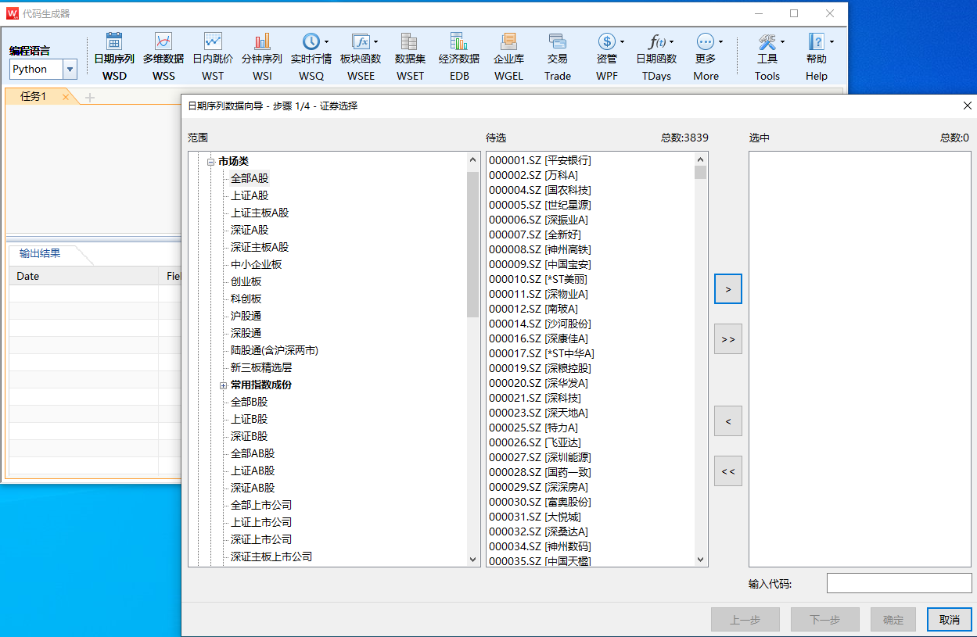
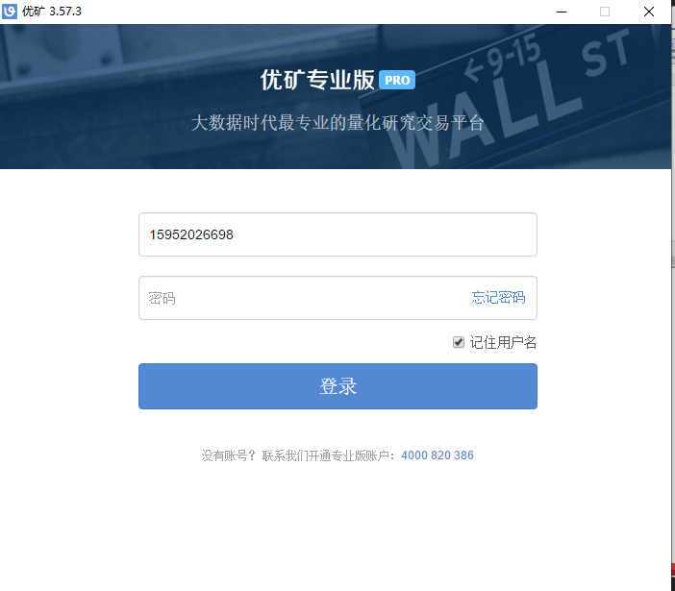
数据来源
第二部分
数据的主要来源是
wind的数据接口
以及uqer的数据API

Slide 10
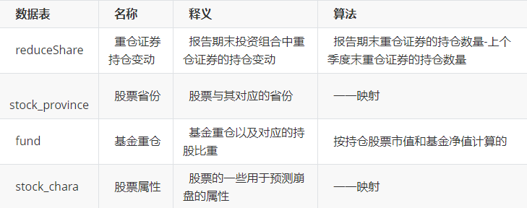
数据展示
外部数据

Slide 11
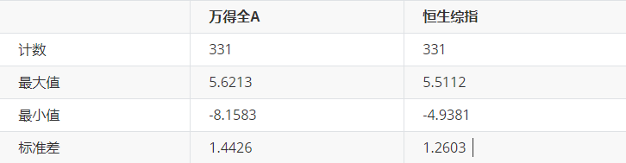
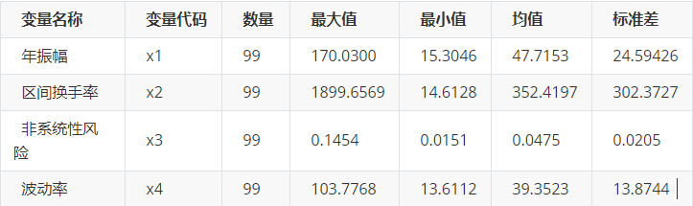
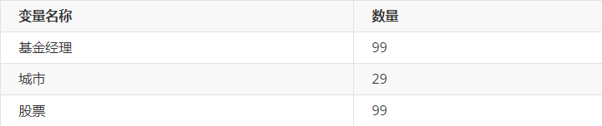
描述性统计
市场的收益率（指数）
股票的控制变量
基金经理、股票和城市

Slide 12
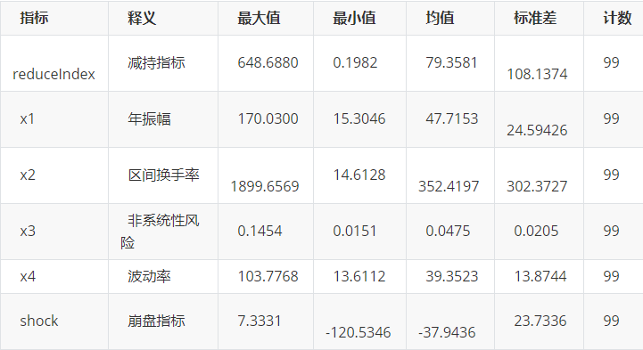
描述性统计
用于机器学习的指标

Slide 13
第三部分
实证分析

Slide 14




实证分析
减持指标
首先得到基金经理之间的关系
其次得到信息准确度
然后得到减持指标
股价崩盘指标
残差项表示整个该股票的收益率波动当中，
不能被市场的收益率波动所解释的部分。
该股票该日的特有收益率。
股票的收益率的上下波动比率设为 DUVOL
《支撑文献》
相同城市社交网络： Hong（2005）
信息精确度： Jiang（2019）
股价崩盘指标： 肖欣荣（2012）

Slide 15
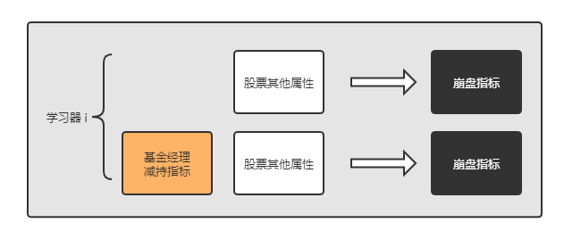
实证分析
实验逻辑

Slide 16
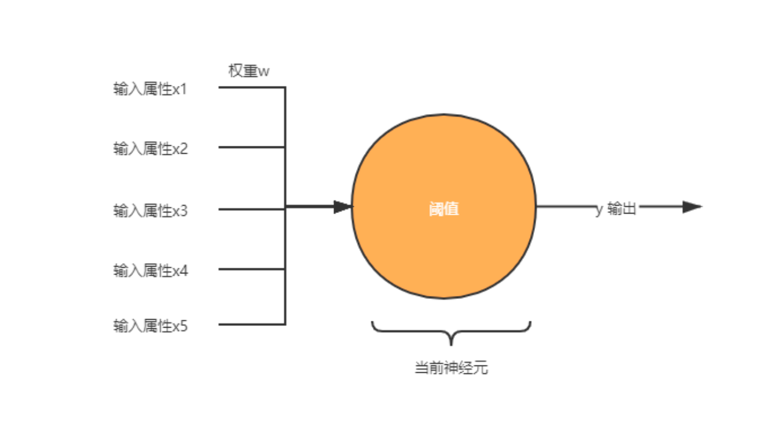
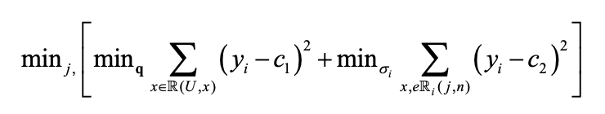
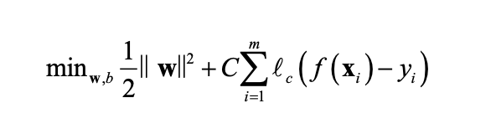
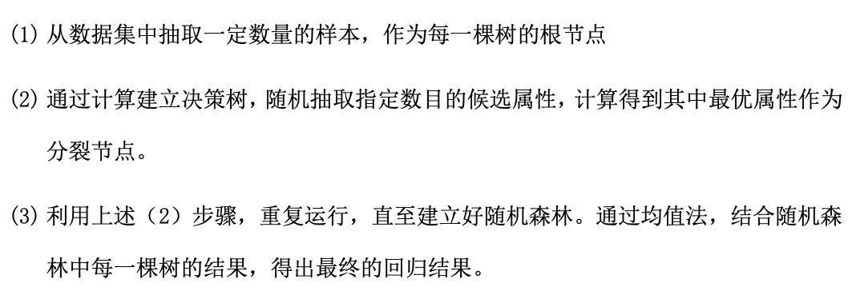
利用机器学习模型进行股价崩盘预测
BP神经网络
CART模型
SVR模型
随机森林模型
模型介绍

Slide 17
第四部分
实验结果

Slide 18
实验结果 预测模型
BP神经网络
模型 | MAE | MSE | RMSE
对照组 | 11.5130 | 286.5441 | 16.9276
实验组 | 9.2503 | 175.1463 | 13.2342
准度提升 | 24.5 | 63.6 | 27.9
SVR模型
模型 | MAE | MSE | RMSE
对照组 | 15.5797835 | 382.09344141 | 19.5472105
实验组 | 15.5797828 | 382.09343624 | 19.5472104
准度提升 | 4.9e-6 | 1.4e-6 | 6.8e-7

Slide 19
实验结果 预测模型
CART模型
模型 | MAE | MSE | RMSE
对照组 | 20.3645 | 613.6992 | 24.7730
实验组 | 17.4250 | 499.3726 | 22.3466
准度提升 | 16.9 | 22.3 | 10.9
随机森林回归模型
模型 | MAE | MSE | RMSE
对照组 | 14.7953 | 376.7759 | 19.4107
实验组 | 13.4600 | 259.4108 | 16.1062
准度提升 | 9.9 | 45.2 | 20.5

Slide 20
利用机器学习模型进行股价崩盘预测
BP神经网络
CART模型
具有很强的泛化能力。模型 在学习了训练集的样本后，在测试集上有着很优秀的表现。
作为一种树模型，与随机森林的预测结果类似，原因在于，其中的当中的学习器都是树模型。在该模型中，加入了减持指标，模型的预测能力有着一定程度的提升。
SVR模型
随机森林模型
对于特征属性并不敏感。可以在无法判断数据集中那些属性有较好的预测效果的时候，使用该模型，来降低无关变量的干扰度。
随机森林模型，作为一种集成学习，同时还有随机属性选择，具有着良好的泛化能力。在两个基于树模型的学习器中，随机森林模型的表型最好。接近于神经网络模型。
实验结果
对比分析

Slide 21
研究结论
减持指标可以用于预测股价崩盘风险。
非线性模型，可挖掘属性之间的更多关系，自动化程度高，适用于大数据集。
相同模型对于不同特征的表现不同，对于选择模型需要考虑到数据集的特征属性。
神经网络模型更适用于实际中的预测股价崩盘。

Slide 22
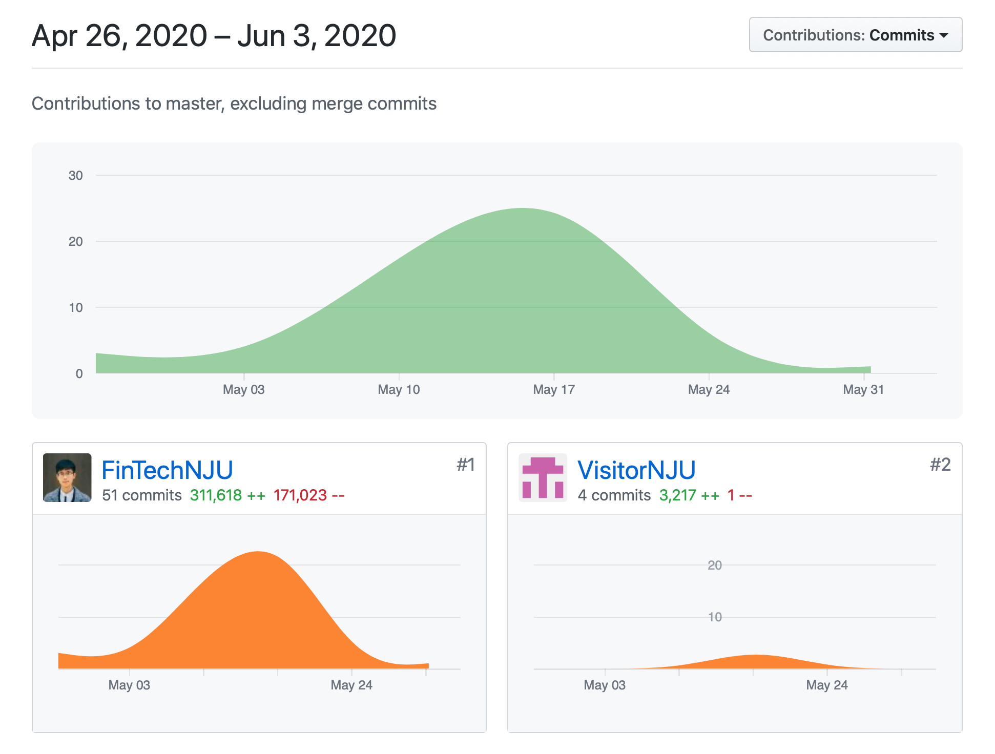
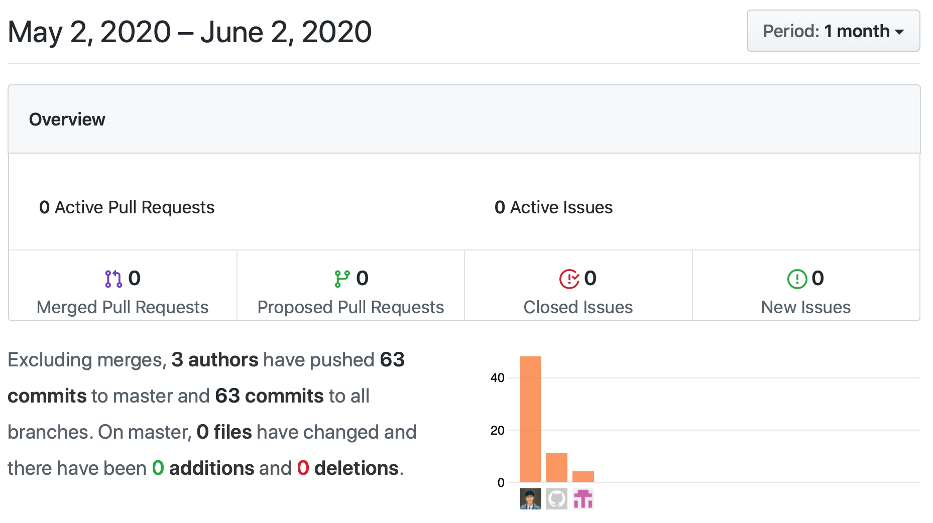
版本控制：Git
工作量

Slide 23
感谢您的观看指导

